Slide 1
Golang разработчик
Введение
Спикер: Виталий Лихачев

Slide 2
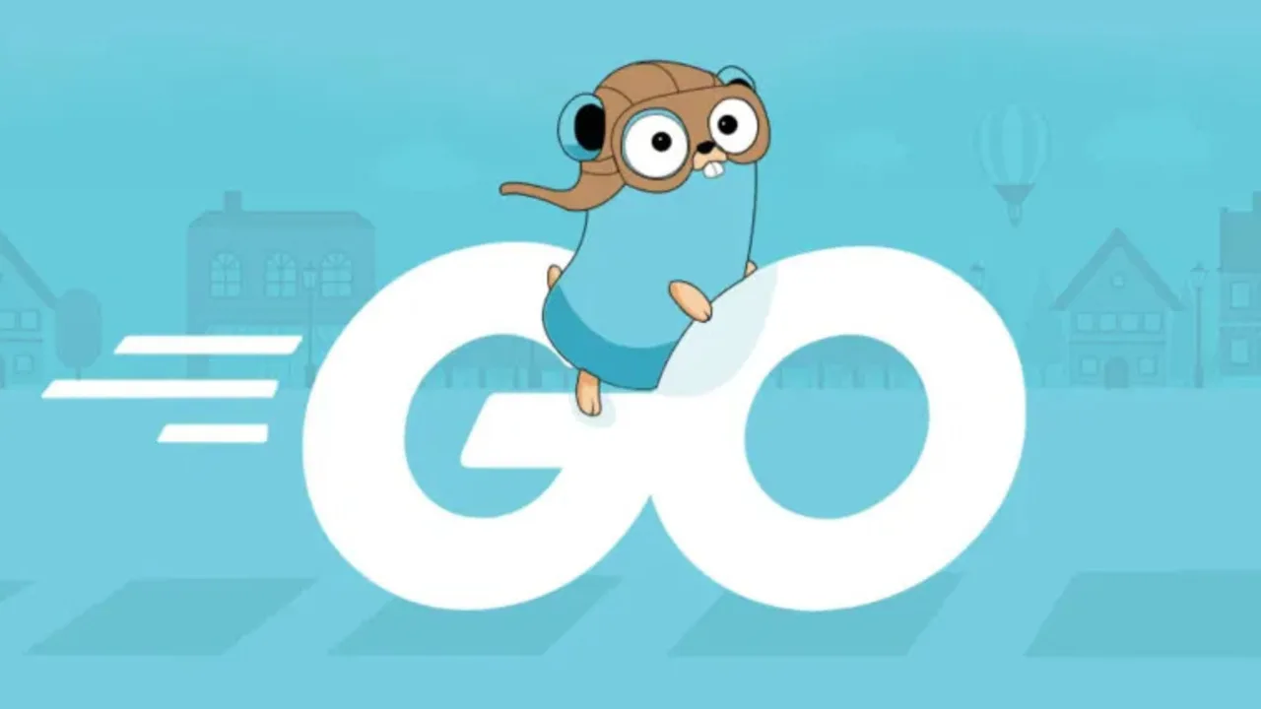
Для кого?
Уже пишете на другом языке
Хотите быстро освоить Go и его экосистему

Slide 3
Golang простой
Но есть нюанс

Slide 4
Что разберем
Структуры, интерфейсы, указатели, …
Экосистема:
http
databases
queues
observability
microservices patterns
and many more items

Slide 5

Спасибо за внимание!

